Slide 1
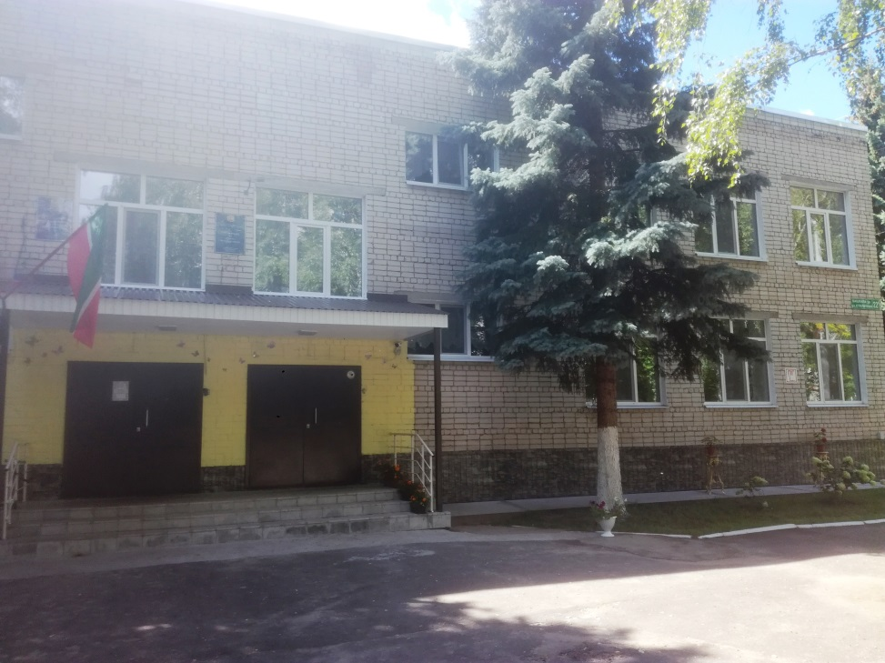
Публичный доклад заведующего Муниципального бюджетного дошкольного образовательного учреждения
«Детский сад общеразвивающего вида № 6 «Улыбка»
Зеленодольского муниципального района
Республики Татарстан»
Дашевской Лилии Витальевны

Slide 2
Функционирует с февраля 1982 года
Адрес: 422551, Россия, Республика Татарстан, город Зеленодольск, улица Столичная, дом 22а, телефон (факс) 8(84371)32294, электронная почта ulibka6@mail.ru
Режим работы: пятидневное пребывание с понедельника по пятницу с 6.30 до 18.30 часов
Организационно-правовая форма : муниципальное бюджетное учреждение
Вид: детский сад общеразвивающего вида
Лицензия: на осуществление образовательной деятельности №4902 от 27 марта 2013 года
Устав: утвержден Постановлением Исполнительного комитета ЗМР РТ № 2395 от 1 октября 2021 года

Slide 3
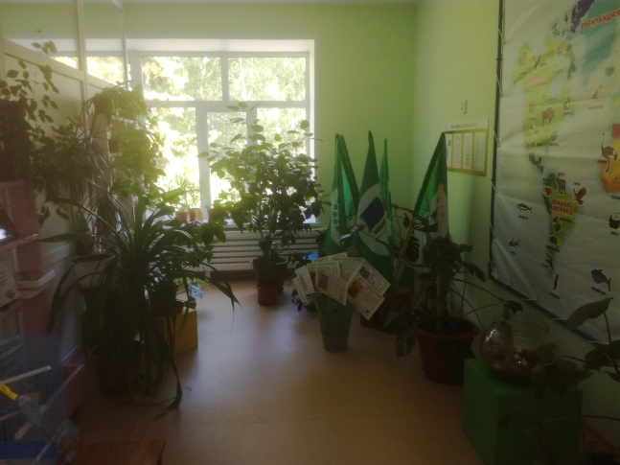
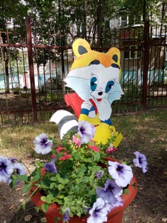
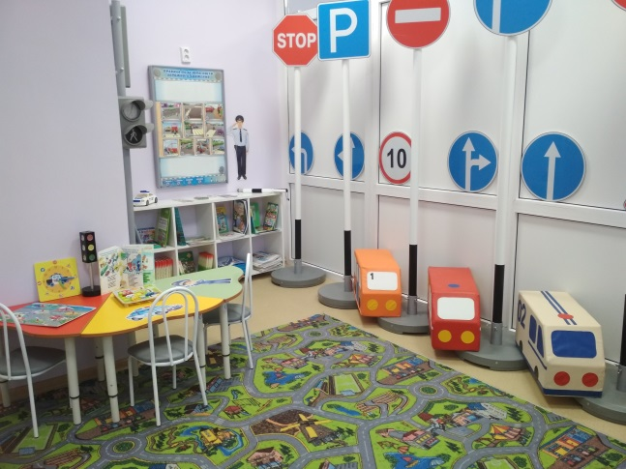
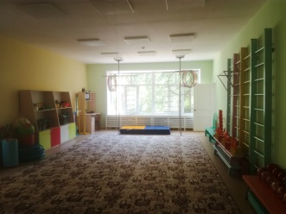
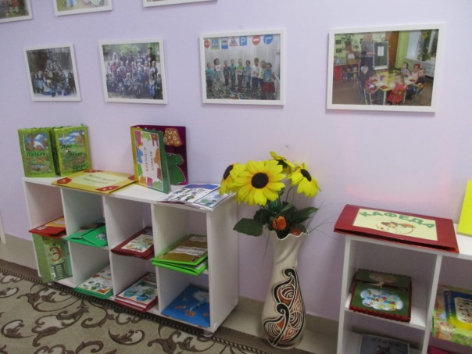
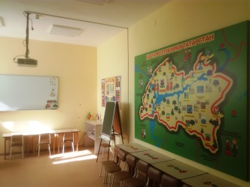
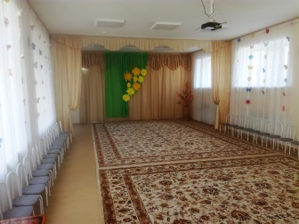
Развивающая предметно-пространственная среда
- 10 групповых помещений (из них 4 со спальными комнатами)
- музыкальный зал
- физкультурный зал
- комната народного быта
- комната природы
- комната безопасного поведения на дороге
- комната логопеда
- выставочный холл
- прогулочные участки
- экотропа «От улыбке станет всем светлей!»
- площадка с дорожной разметкой
- спортивная площадка
- цветники

Slide 4
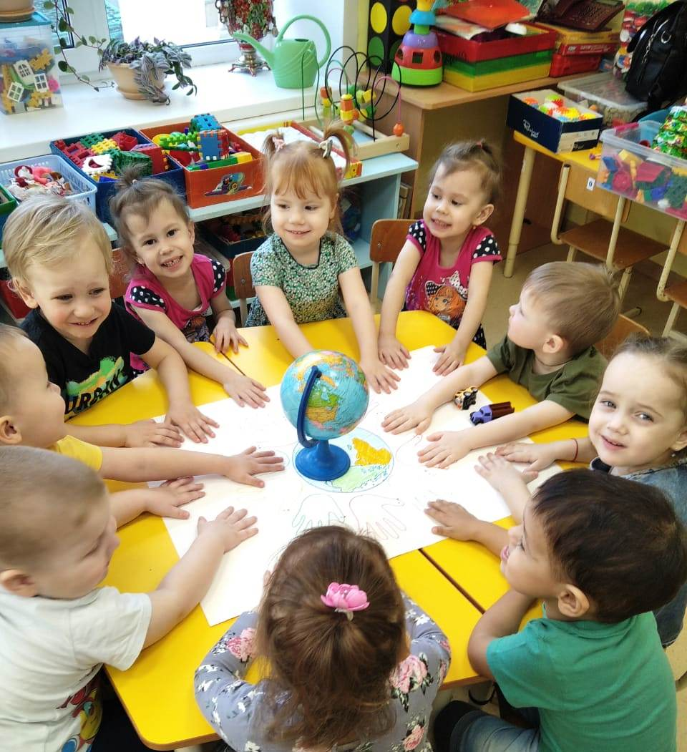
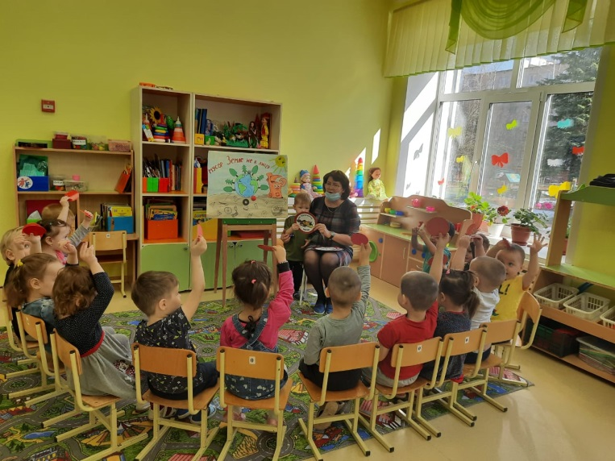
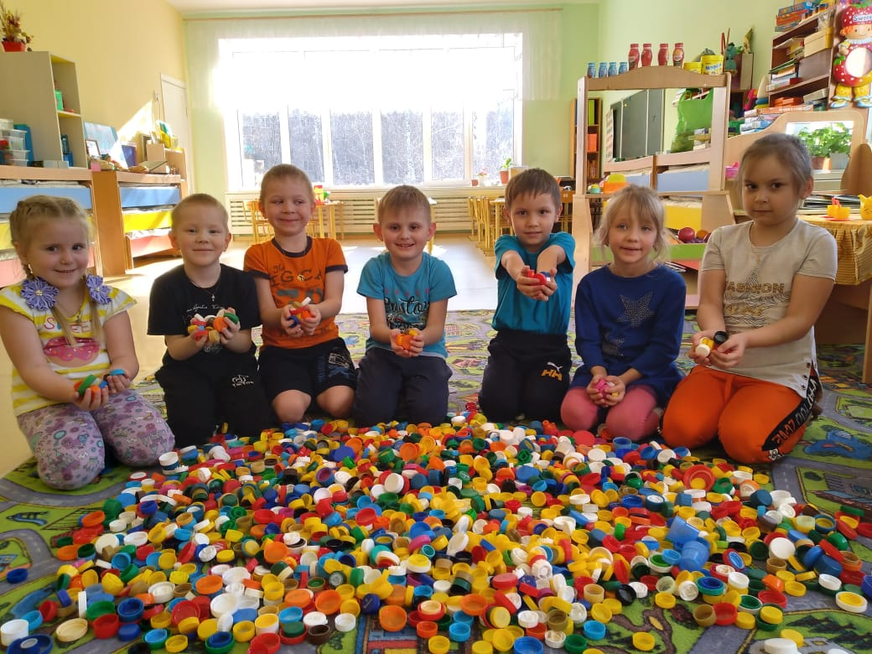
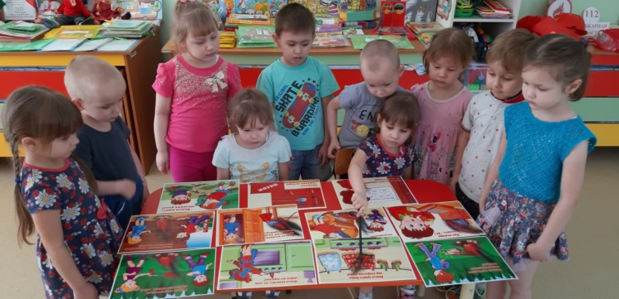
Функционирует 10 возрастных групп
2020-2021 учебный год
Всего 258 детей
1 группа раннего возраста (1 группа)
младшая группа (1 группа)
средняя группа (3 группы)
старшая группа (2 группы)
подготовительная группа к школе (2 группы)
группа компенсирующей направленности (1 группа)

Slide 5
Структура управления Учреждения
Министерство образования и науки Республики Татарстан
Исполнительный комитет Зеленодольского муниципального района Республики Татарстан
Управление Образования Исполнительного комитета Зеленодольского муниципального района Республики Татарстан
Муниципальное бюджетное дошкольное образовательное учреждение «Детский сад общеразвивающего вида № 6 «Улыбка Зеленодольского муниципального района Республики Татарстан»
Заведующий Дашевская Лилия Витальевна стаж работы 30 лет в данной должности 5 лет

Slide 6
Старший воспитатель Фасхиева Светлана Фердусовна 1 квалификационная категория стаж работы 31 год в данной должности 23 года |  | Старшая медсестра Агабабаева Ольга Александровна высшая квалификационная категория стаж работы 24 года в данной должности 15 лет | Заместитель заведующего по АХЧ Клемешова Евгения Геннадьевна стаж работы 17лет в данной должности 7лет
специалисты | воспитатели | МОП | ВОП
Воспитатель по обучению татарскому языку Рахманова Гульнара Зофаровна 1квалификационная категория Музыкальный руководитель Морева Лидия Михайловна 1 квалификационная категория Учитель-логопед Потапова Екатерина Владимировна 1 квалификационная категория | Воспитателей - 16

Slide 7
Образовательный уровень педагогов
Квалификационный уровень педагогов

Slide 8
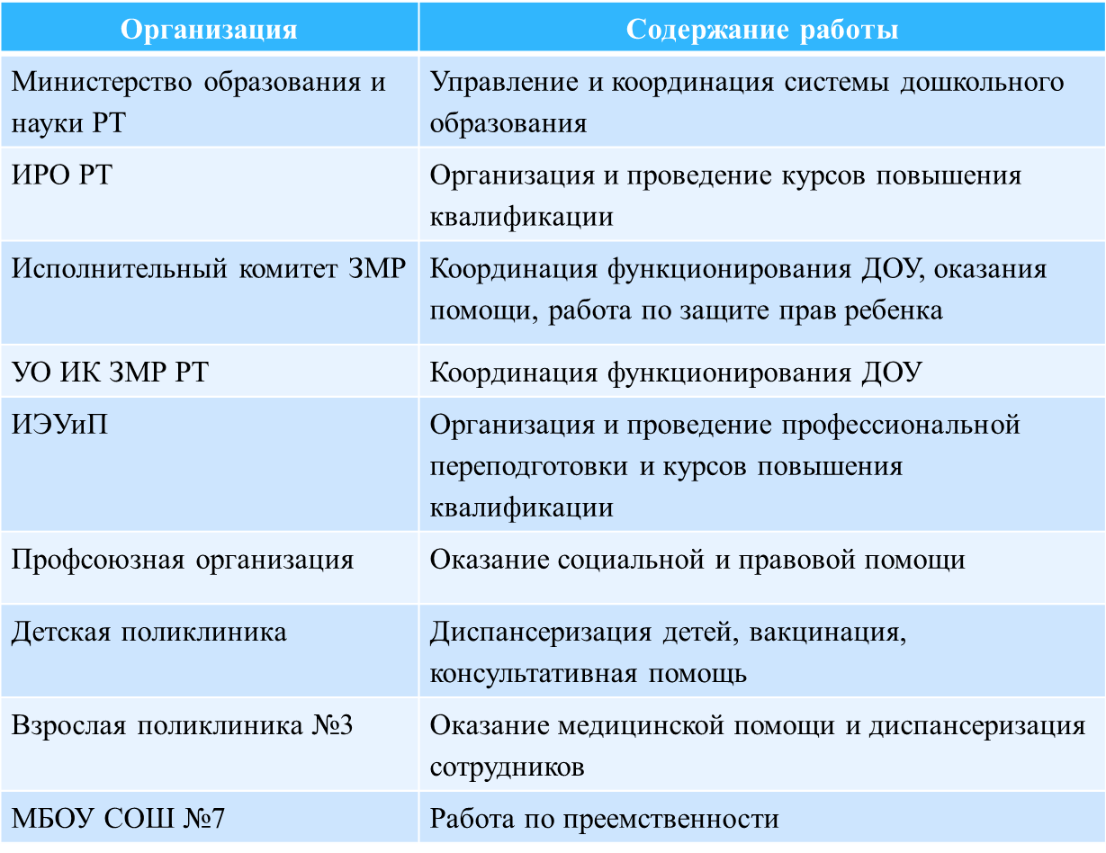
Социальная активность и партнерство

Slide 9
Предметом деятельности Учреждения является оказание населению услуг по предоставлению образования по образовательной программе дошкольного образования, по присмотру и уходу за детьми. В ходе осуществлений указанной деятельности Учреждение реализует конституционное право граждан Российской Федерации на получение общедоступного и бесплатного дошкольного образования в интересах человека, семьи, общества и государства; обеспечивает охрану и укрепление здоровья, и создание благоприятных условий для разностороннего развития личности.
Основными целями деятельности Учреждения являются:
-образовательная деятельность по образовательным программам дошкольного образования,
-осуществление комплекса мероприятий по присмотру и уходу за детьми.

Slide 10
Программное обеспечение
Программы
-Инновационная программа дошкольного образования «От рождения до школы» под редакцией Н.Е.Вераксы, Т.С.Комаровой, Э.Ф.Дорофеевой; -Основная образовательная программа дошкольного образования муниципального бюджетного дошкольного образовательного учреждения «Детский сад общеразвивающего вида № 6 «Улыбка» Зеленодольского муниципального района Республики Татарстан»; -Примерная адаптированная основная образовательная программа дошкольного образования детей с тяжелыми нарушениями речи; -Адаптированная основная образовательная программа дошкольного образования детей с тяжелыми нарушениями речи Муниципального бюджетного дошкольного образовательного учреждения «Детский сад общеразвивающего вида № 6 «Улыбка» Зеленодольского муниципального района Республики Татарстан»; -Примерная адаптированная основная образовательная программа дошкольного образования детей с задержкой психического развития; -Адаптированная основная образовательная программа дошкольного образования детей с задержкой психического развития Муниципального бюджетного дошкольного образовательного учреждения «Детский сад общеразвивающего вида № 6 «Улыбка» Зеленодольского муниципального района Республики Татарстан»; -Учебно-методический комплект «Говорим по-татарски» для обучения русскоязычных детей татарскому языку в детском саду З.М.Зарипова, Р.К.Кидрячева. Р.С.Исаева. -Региональная образовательная программа дошкольного образования «Сөенеч» – «Радость познания» Р.К.Шаехова; -Рабочая программа воспитания Муниципального бюджетного дошкольного образовательного учреждения «Детский сад общеразвивающего вида № 6 «Улыбка» Зеленодольского муниципального района Республики Татарстан».

Slide 11
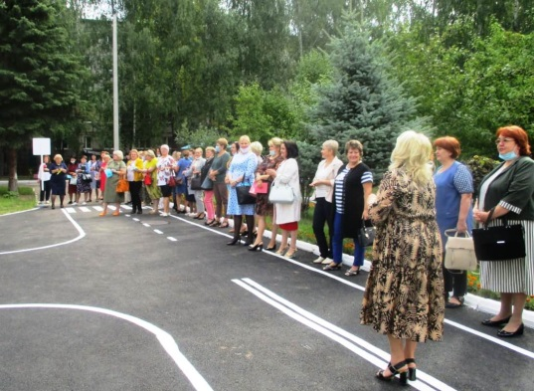
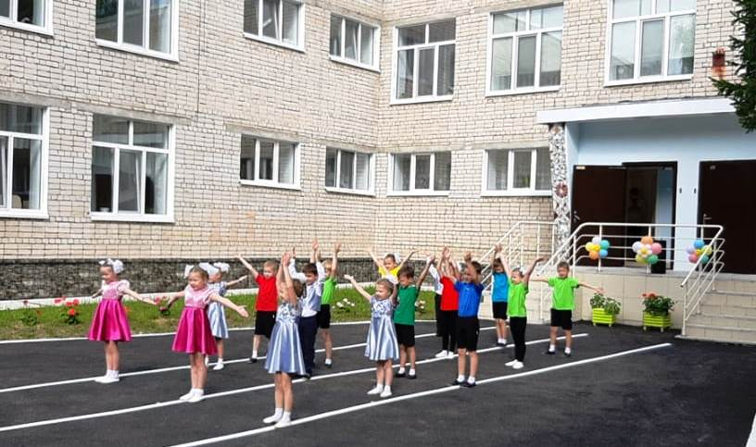
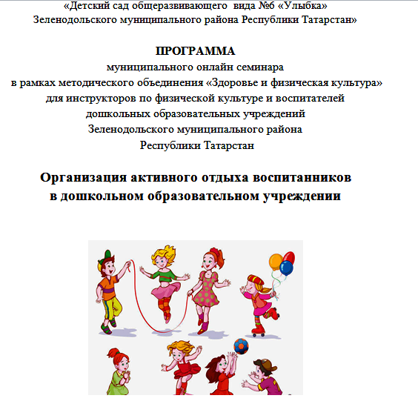
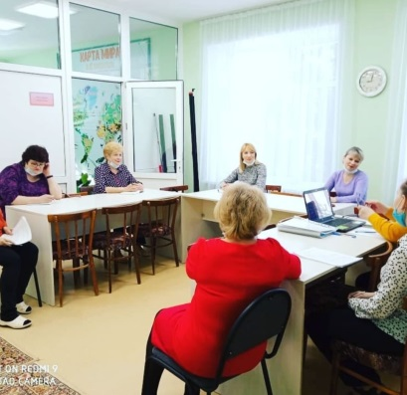

Участие в мероприятиях, презентующих опыт педагогов на базе Учреждения
-Августовское совещание работников образования и науки Зеленодольского муниципального района Республики Татарстан секция заведующих дошкольными образовательными учреждениями по теме: «Организационно-методическое обеспечение системы повышение квалификации педагогического коллектива. Дифференцированный подход к воспитанникам как средство их индивидуализации».
- Муниципальный семинар онлайн-платформе ZOOM МБДОУ «Детский сад общеразвивающего вида № 6 «Улыбка» ЗМР РТ для инструкторов по физической культуре и воспитателей дошкольных образовательных учреждений Зеленодольского муниципального района Республики Татарстан на тему: «Организация активного отдыха воспитанников в дошкольном образовательном учреждении».
-Круглый стол для учителей начальных классов МБОУ СОШ №7 «Подготовка детей к школьному обучению».
-Муниципальный семинар на онлайн-платформе ZOOM МБДОУ «Детский сад общеразвивающего вида № 6 «Улыбка» ЗМР РТ для воспитателей по обучению детей татарскому языку дошкольных образовательных учреждений Зеленодольского муниципального района Республики Татарстан по теме «Условия для духовно – нравственного развития детей дошкольного возраста, через построение целостного педагогического процесса».

Slide 12
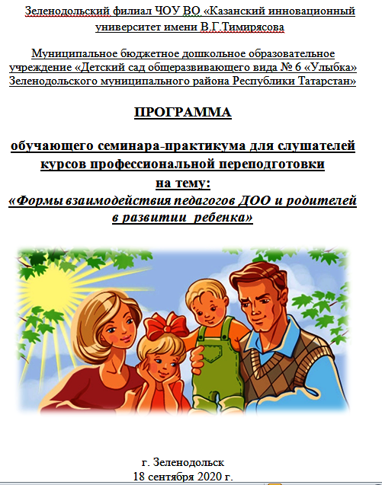
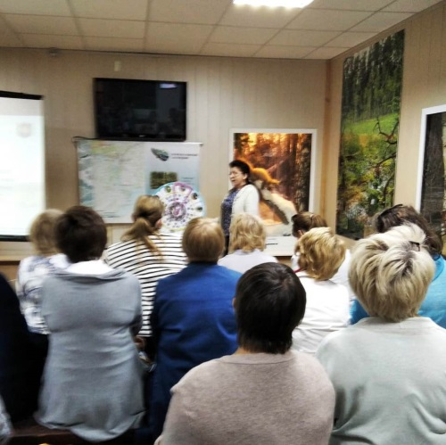

На базе Зеленодольского филиала ЧОУ ВО «Казанский инновационный университет имени В.Г.Тимирясова:
-Региональный обучающий семинар-практикум для слушателей курсов профессиональной переподготовки Зеленодольского филиала ЧОУ ВО «Казанский инновационный университет имени В.Г.Тимирясова на тему: «Формы взаимодействия педагогов ДОО и родителей в развитии ребенка».
-Региональный обучающий семинар-практикум для слушателей курсов профессиональной переподготовки Зеленодольского филиала ЧОУ ВО «Казанский инновационный университет имени В.Г.Тимирясова на тему: «Планирование и организация системы взаимодействия с семьей».
В 10 муниципальных мероприятиях приняли активное участие на базе других ДОО

Slide 13
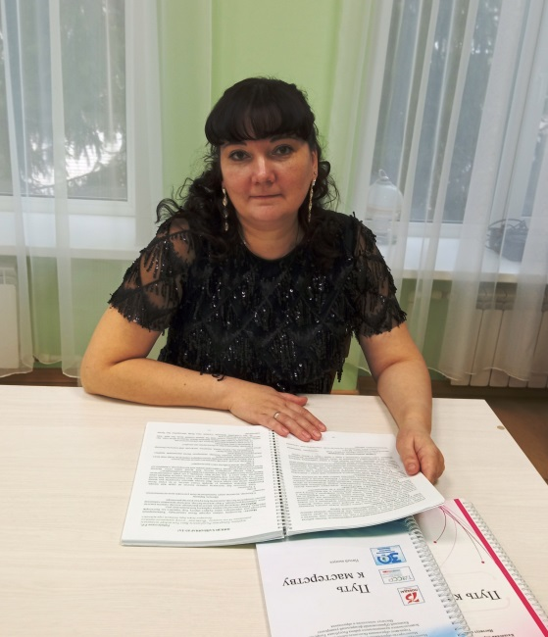

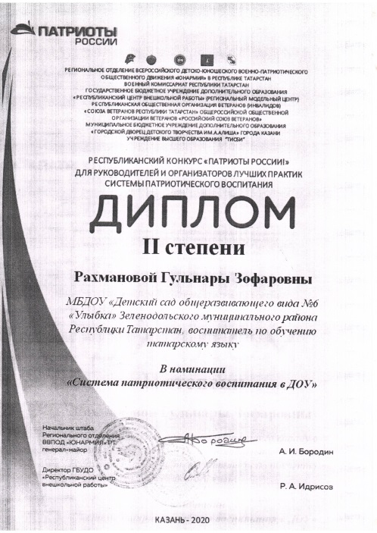
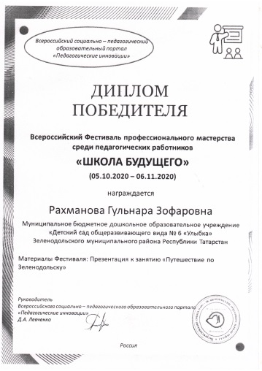
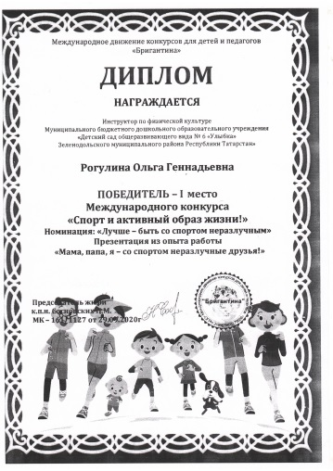
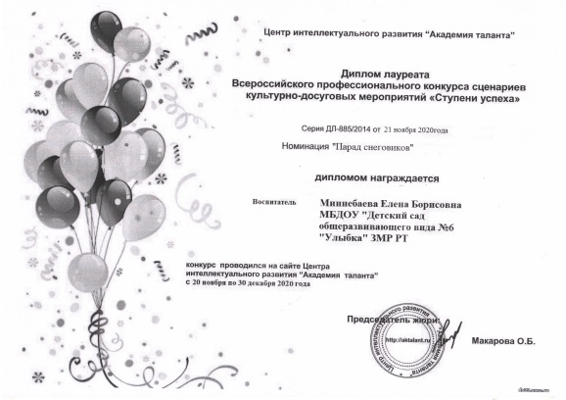
Участие педагогов в конкурсах различного уровня
-Бердникова М.Н. победитель 3 место в муниципальном этапе республиканского конкурса «Воспитатель года – 2021»

Slide 14

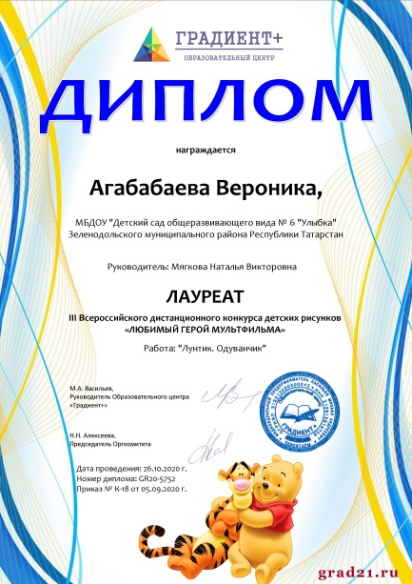
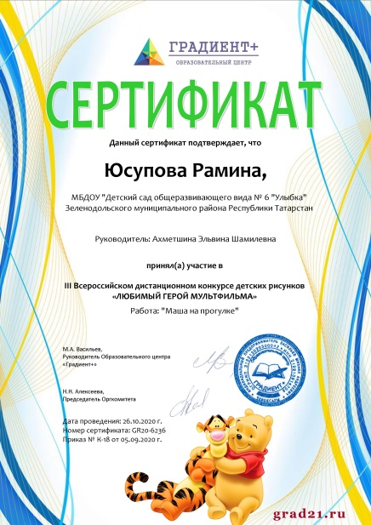

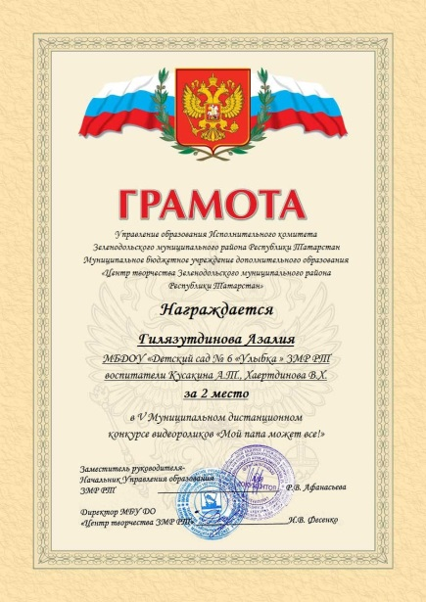
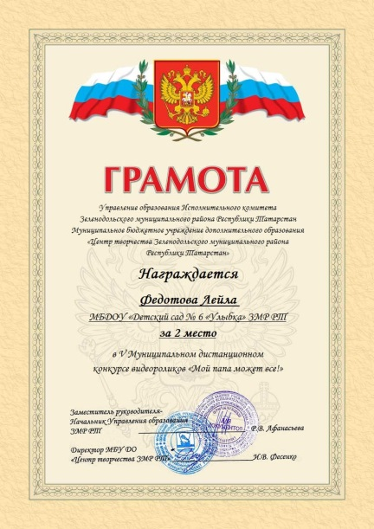


Участие воспитанников в конкурсном движении

Slide 15

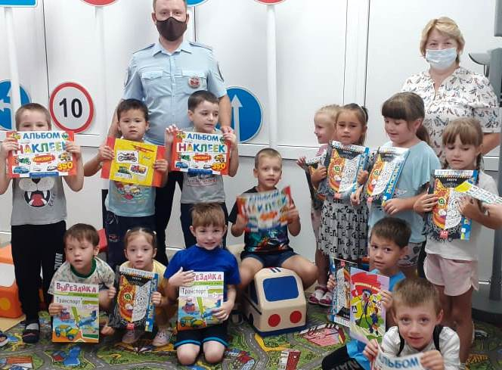
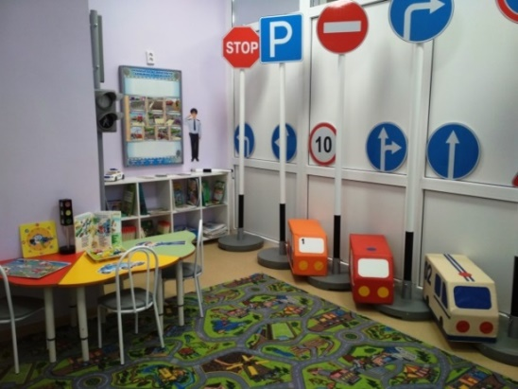
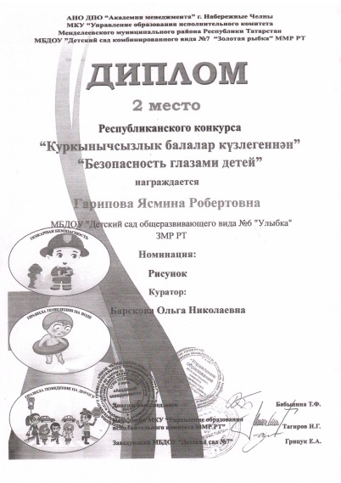
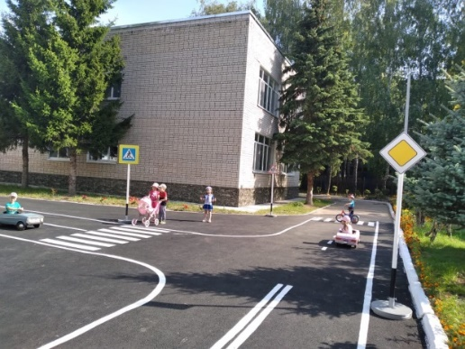
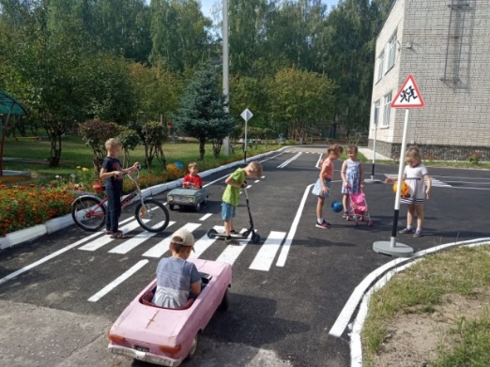
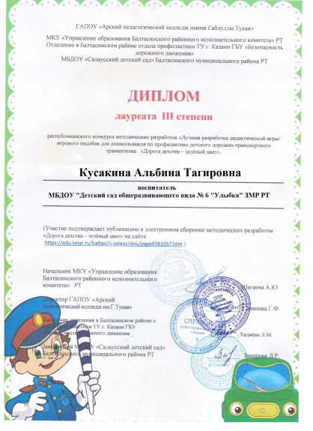
Безопасное поведение на дороге

Slide 16
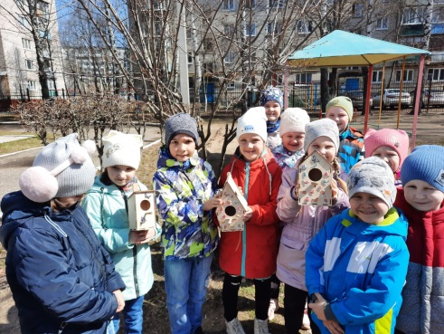
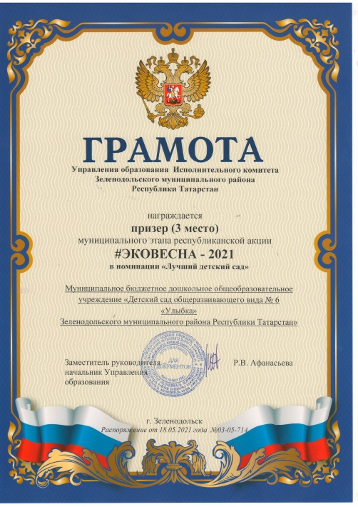
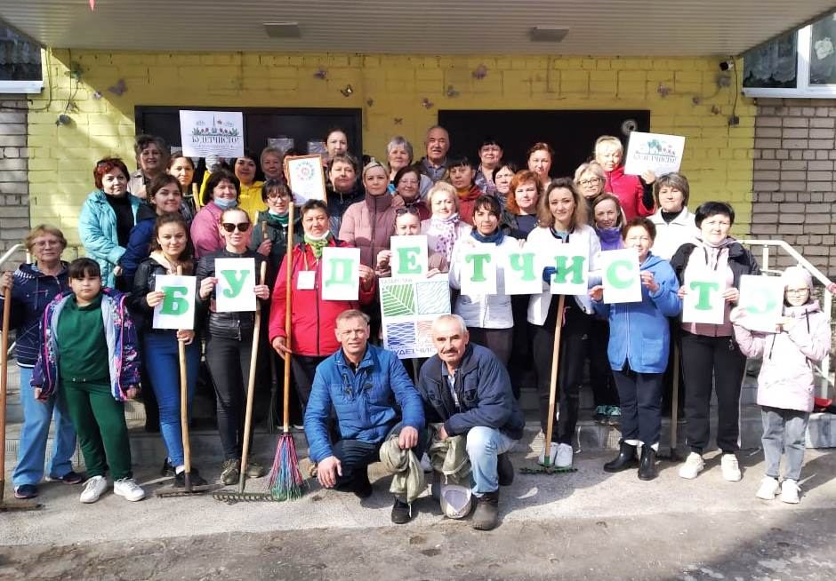
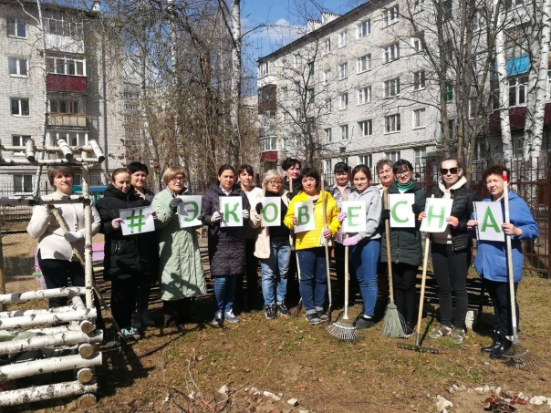
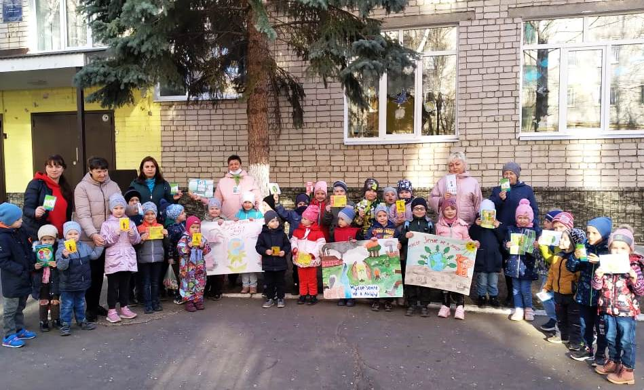
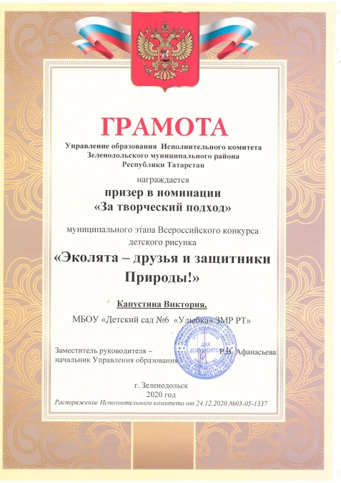
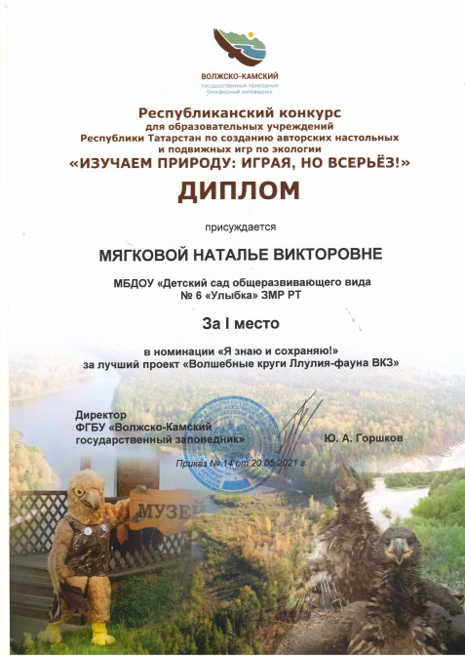
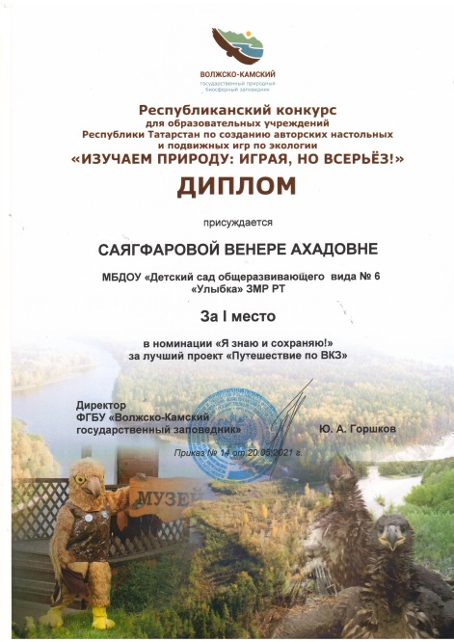
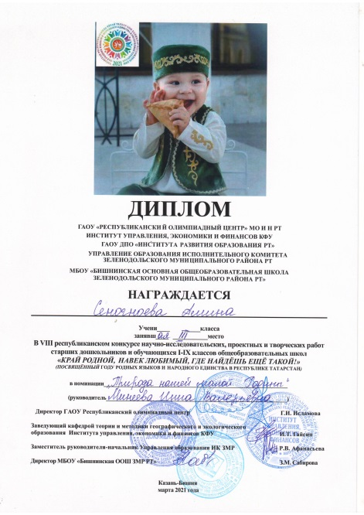
Экологическое воспитание

Slide 17
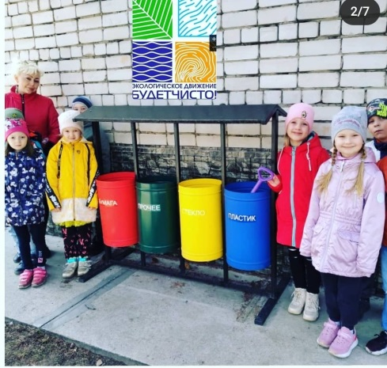
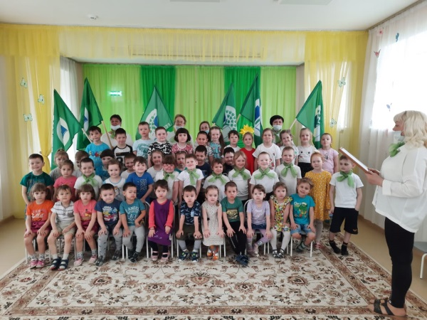
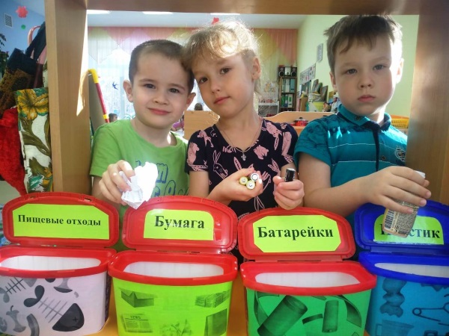
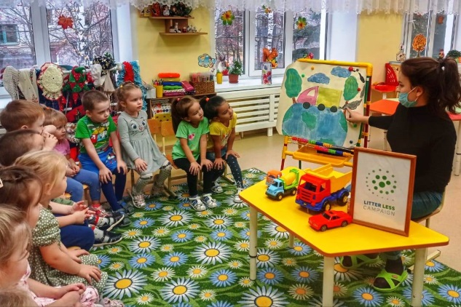
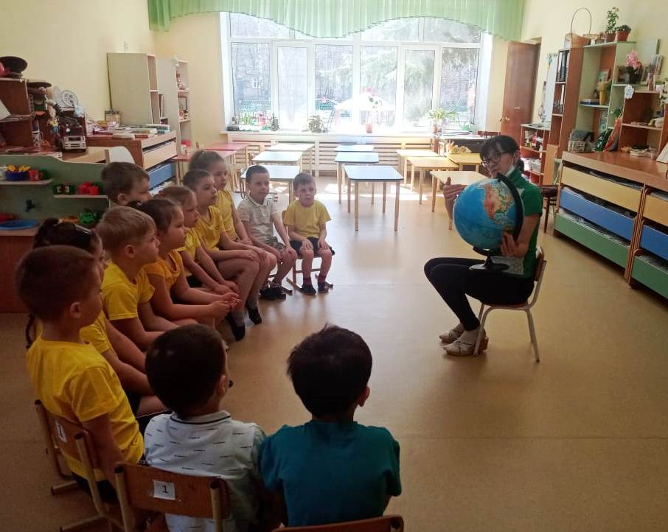
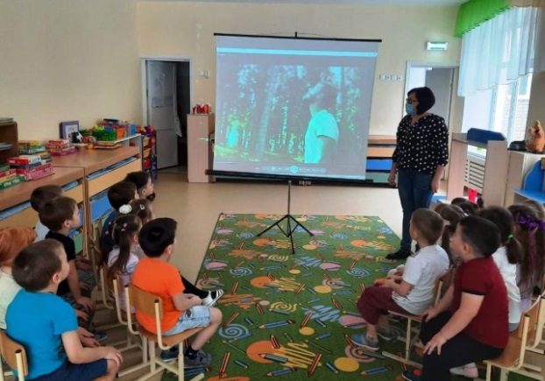
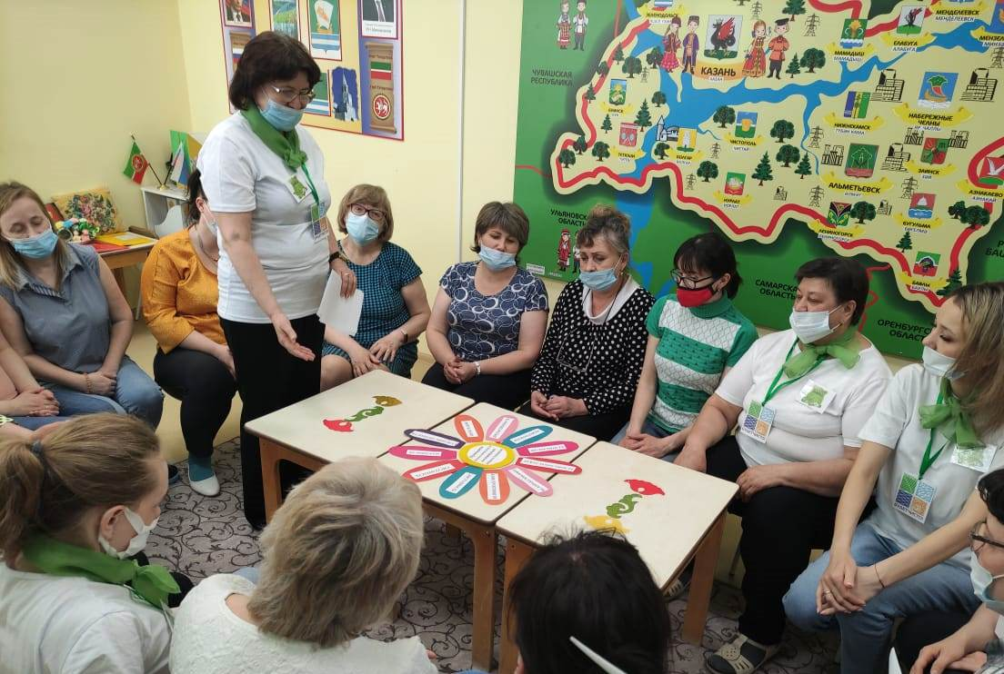


Международная программа «Эко-школа/ Зеленый флаг»

Slide 18













Билингвальное образование

Slide 19










Год родных языков и народного единства в Республике Татарстан

Slide 20
Приобретение за 2020-2021 учебный год
-Моющие средства – 67500 рублей
-Закупка ручного металлодетектора – 3500 рублей

Slide 21
Спасибо за внимание

